Slide 1





23444
INTELIGENCIA DE NEGOCIOS
G R U P O 6
Docente:
DIONICIO VELASQUEZ TUPALAY
INICIAR

Slide 2








GRUPO 6
Antonio Rivera, Torres Murga, Visurraga Ramirez, Yupari Franco,
Edward
%: 100
Luis Felipe
%:
Juan Pedro
%: 100
Sebastian Antonio
%:

Slide 3




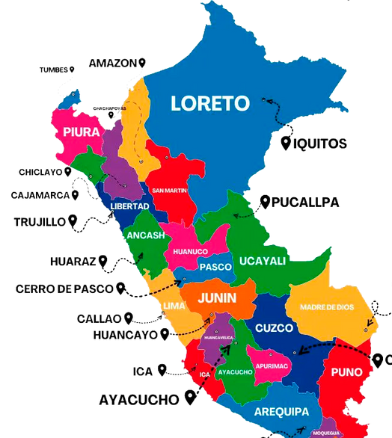








++226655 KK
CLIENTES TOTALES
SEXO
++ 114488 KK
++ 9977 KK
++ 22 KK
SEGUROS
333999 TTTIIIPPPOOOSSS DDDEEE SSSEEEGGGUUURRROOOSSS
DESCRIPCIÓN DEL NEGOCIO
PROMEDIO DE EDAD
4411 aaññooss
AGENCIAS
41 años
42 años
AGENCIAS
320
FECHA DE ALTA CON MÁS CLIENTES
CLIENTES
30/04/1997
2062
11 773322 DISTRITOS
888 SSSUUUBBBTTTIIIPPPOOOSSS DDDEEE SSSEEEGGGUUURRROOOSSS
SUBTIPO
ZONAS
ZONAS
111666
119999 PROVINCIAS
VI DA
VE H I CU L AR TARJE TAS
SALU D
PE RSON AL N EGOCI O
I N MU E BL E S
H OGAR
2255 DEPARTAMENTOS
A N CAS H
L I MA
MAYO R CA N T I DA D D E C L I E N T E S
PROMEDIO DE PRIMA SEGURO
SS// 2255,, 4422
PROMEDIO CAPITAL ASEGURADO
SS// 115511 006699,, 8855
PROMEDIO COMISIONES
SS// 1122,, 0077
CANALES DE VENTA
AGENCIA DIGITAL TELEMARKETING
118866 KK == 7733..0011%%
7744 KK == 1166,,8844%%
3322 KK == 1100,,1155%%

Slide 4




ESTRATEGIAS Y OBJETIVOS DEL PROYECTO

Slide 5


V i n c u l a c i ó n d e c l i e n t e s
E strate g i a 1 :
C a p t a c i ó n d e c l i e n t e s
D ete ct ar o p o rtu n i d ad e s co n b a j a i nte rfe re n ci a d e l
m e rcad o as e g u rad o r p ara i m p l e m e nt ar cam p añ as fo cal i z ad as d e n u evo s c l i e nte s
E s trate g i a 2 :
Cre ar y m ante n e r u n a re l aci ó n acti va co n l o s c l i e nte s m e d i ante acci o n e s p e rs o n a l i z ad as y co m u n i caci ó n co n st ante, b u s can d o u n a
m ay o r i nte racci ó n co n l o s s e rv i ci o s d e l a as e g u rad o ra.
Mo n i to re ar l a e v o l u c i ó n m e n s u al d e c l i e n te s c o n p ó l i z as v i g e n te s ( C an t i d ad d e C l i e n te s / D i m T i e m p o ) P A R A i d e n t i f i c ar te n d e n c i as d e c o m p o rtam i e n to y o fre c e r b e n e f i c i o s e x c l u s i v o s q u e fo m e n te n
l a s ati s fac c i ó n y l a re n o v ac i ó n c o n t i n u a.
" I d e n t i f i c ar ran g o s d e e d ad c o n b aj a p arti c i p ac i ó n e n s e g u ro s ( C an t i d ad d e S e g u ro s / R an g o d e E d ad ) P A R A d i s e ñ ar e s trate g i as d e v i n c u l ac i ó n e s p e c í f i c as q u e
ati e n d an l as c arac te r í s t i c as y n e c e s i d ad e s d e c ad a g ru p o .
Fortalecer la vinculación con los clientes mediante el análisis del comportamiento mensual comisiones generadas (Dim Tiempo, Comisión), PARA incentivar acciones de acompañamiento comercial y fidelización.
Dirigir beneficios a hombres 41-50 años con mayor tiempo de antigüedad, PARA ofrecer chequeos médicos gratuitos y aumentar su CLV
Identificar clientes con bajo volumen de seguros (desc_seguro) y
5 . proponer ofertas personalizadas PARA incrementar su uso (Cliente,
Producto Financiero).
1 .
U b i c ar z o n as g e o g ráfi c as ( U B I G E O) c o n d e n s i d ad d e c l i e n te s
< 5 % , PA R A l an z ar c am p añ as B T L fo c al i z ad as e n 3 d i s tri to s p r i o r i tari o s d u ran te m e s d e j u l i o
1
2 .
D e te c tar ag e n c i as ( A g e n c i a) c o n b aj o v o l u m e n d e
e m i s i ó n d e p ó l i z as n u e v as ( C an t i d ad d e S e g u ro s ) P A R A re fo rz ar s u ac t i v i d ad c o m e rc i al m e d i an te p ro m o c i o n e s .
2 .
I d e n t i f i c ar al c l i e n te s e g ú n e l t i p o d e s e g u ro ( T i p o d e
S e g u ro ) , n i v e l d e i n g re s o s ( R an g o d e I n g re s o ) P A R A d i s e ñ ar m e n s aj e s p e rs o n al i z ad o s .
3 .
3 .
E val u ar l a vari ac i ó n m e n s u al e n l a c ap tac i ó n d e n u evo s c l i e n te s PA R A i d e n t i f i c ar p e r i o d o s d e al ta y b aj a d e m an d a q u e o r i e n te n l a p l an i f i c ac i ó n d e c am p añ as c o m e rc i al e s
4 .
4 .
5 .
A n al i z ar l a d i s tri b u c i ó n d e p ó l i z as e m i t i d as p o r p ro v i n c i a y c an al d e v e n ta P A R A i d e n t i f i c ar u n a al ta d e m an d a y as í
o r i e n tar c am p añ as m as i v as d e c ap tac i ó n d e c l i e n te s .

Slide 6









METODOLOGIA DE IMPLEMENTACIÓN
1. Identificación de requerimientos Se evaluaron los objetivos del negocio para determinar qué datos y métricas son esenciales, asegurando que el análisis apoye decisiones estratégicas de manera efectiva.
4. Actualización de datos
Se definió la frecuencia con la que se actualizará la información, permitiendo que los análisis reflejen de forma precisa la situación actual del negocio.
2. Diseño del modelo de datos
Se organizó la información en un modelo lógico que permita analizar los datos de forma eficiente, estructurándolos según categorías importantes para el negocio.
5. Visualización de información
Se construyeron tableros interactivos y gráficos que permitan explorar los datos fácilmente y descubrir insights útiles para la toma de decisiones.
3. Proceso ETL (Extracción, Transformación y Carga)
Se definieron procesos para obtener los datos de las fuentes, procesarlos (extraccion, transformación ) y almacenarlos en la Datawarehouse, garantizando su calidad.

Slide 7


MEDIDAS
DIMENSIONES
Agencia
Tipo de Clientes
Rango de edad Tipo de Seguro Sexo
Canal de Venta Segmento
Productos financieros Fecha de apertura Rango de Expiración
CANTIDAD DE CLIENTES CANTIDAD DE SEGUROS PRIMA
CAPITAL ASEGURADO COMISIÓN
NÚMERO DE PRODUCTOS

Slide 8

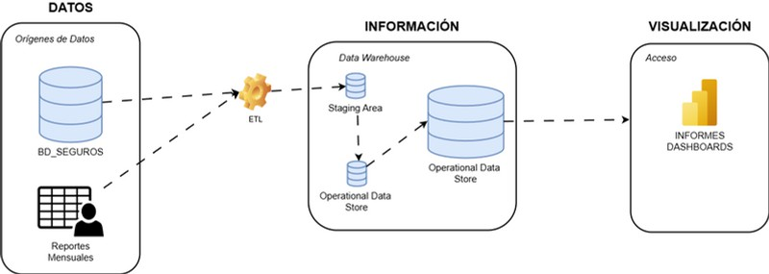
ARQUITECTURA
.

Slide 9
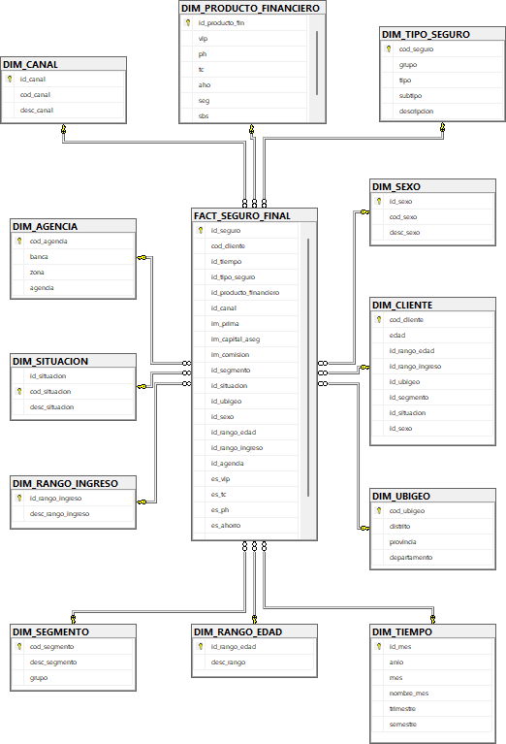
MODELO DE DATOS

Slide 10

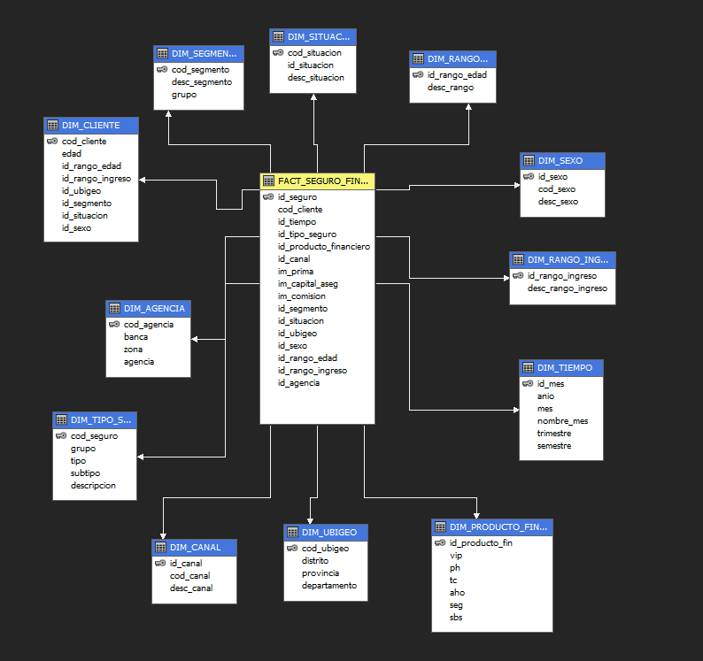
CUBO DIMENSIONAL
.

Slide 11
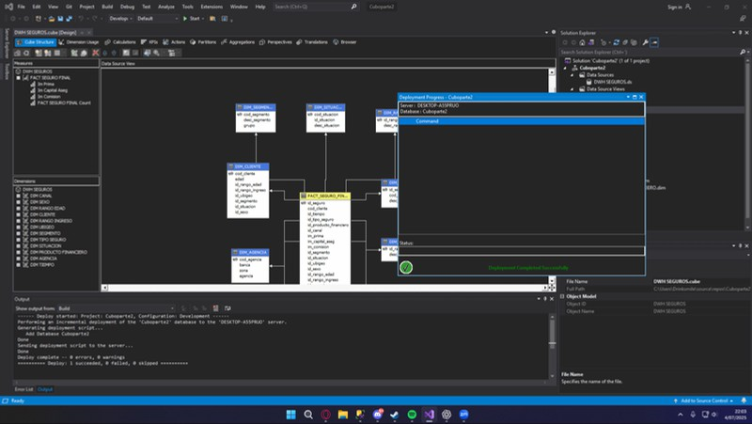
CUBO MULTIDIMENSIONAL

Slide 12
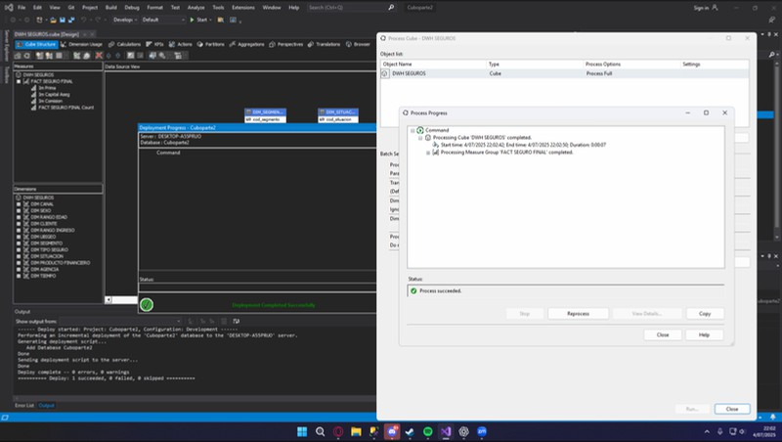
CUBO MULTIDIMENSIONAL

Slide 13
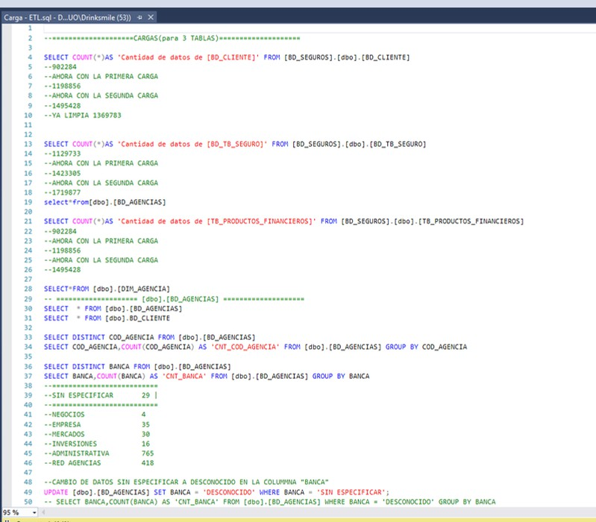
CARGA INICIAL DE DATOS

Slide 14
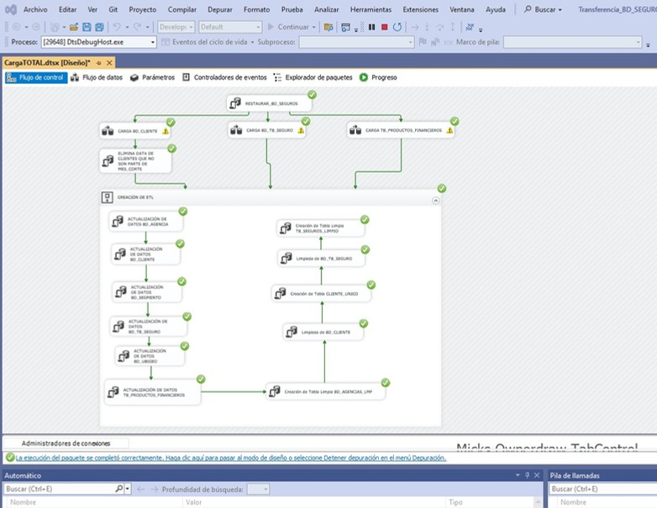
SISS
SIN DIMENSIONES

Slide 15
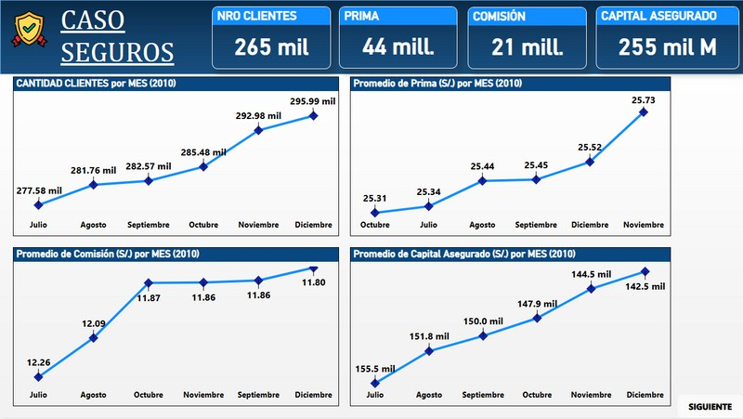
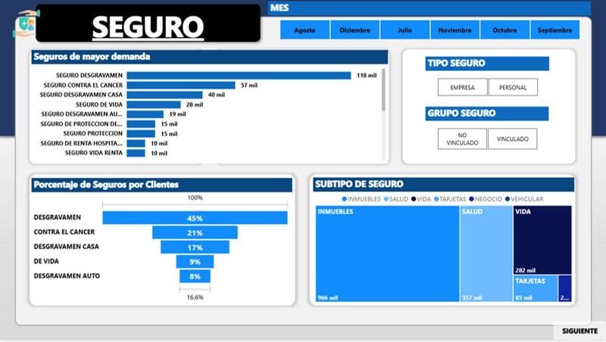
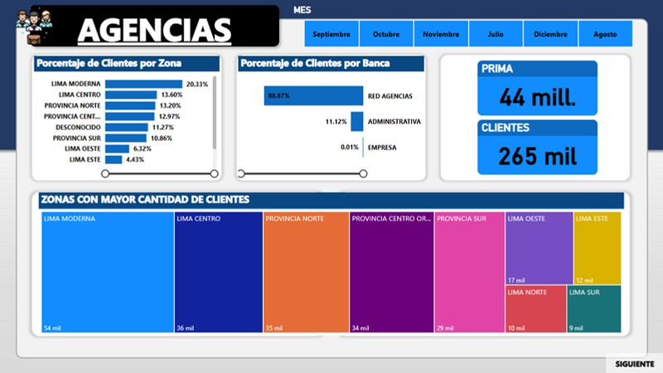
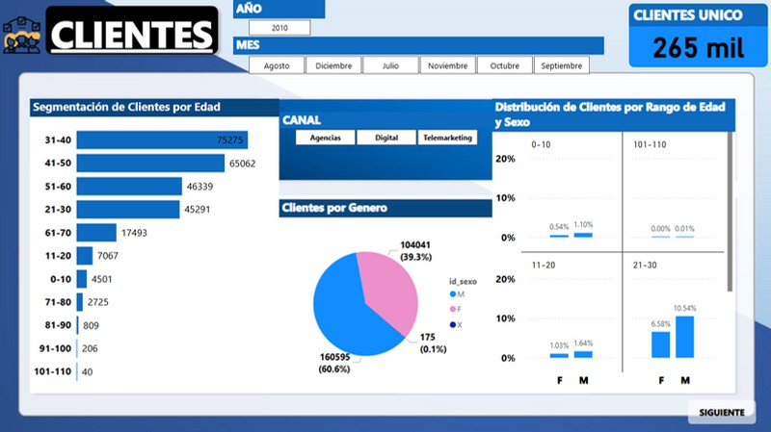
.EXPLOTACIÓN DE DATOS

Slide 16
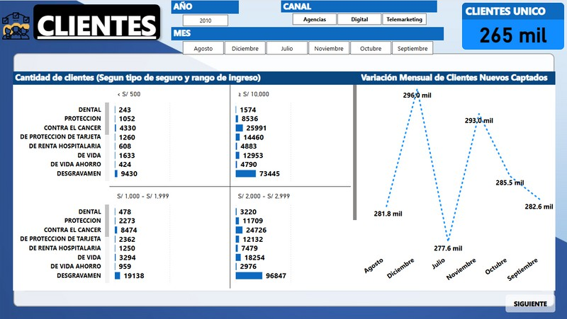
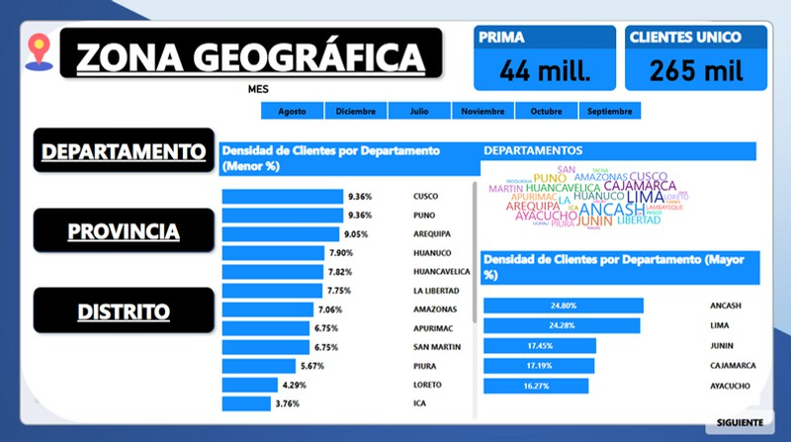
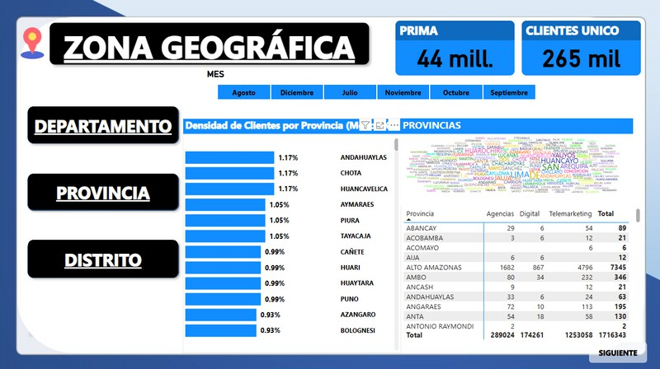
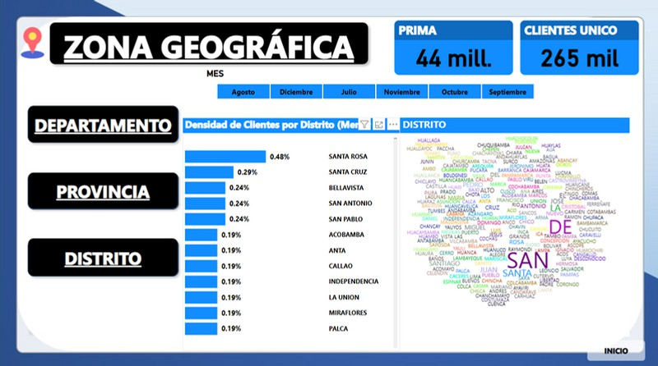
.DASHBOARDS

Slide 17
SEGMENTACIÓN DE CLIENTES
El cálculo del promedio de días desde la última compra mostrado en la tabla fue realizado utilizando la variable fecha_alta como punto de referencia temporal, según la recomendación del docente, lo cual nos salio ese resultado.
BAJO |  | MEDIO | ALTO | PROMEDIO
Promedio de N de días de ultima compra | 5 943 | 6 294 | 6 433 | 6 110
Promedio de N de Seguros | 5.58 | 7.55 | 7.82 | 6.88
Promedio de prima | 6.90 | 30.49 | 109.22 | 22.60%
% Clientes | 55.10% | 38.40% | 6.50% | 45.53%
Total Clientes = 264 811 | 145 923 | 101 687 | 17 201

Slide 18
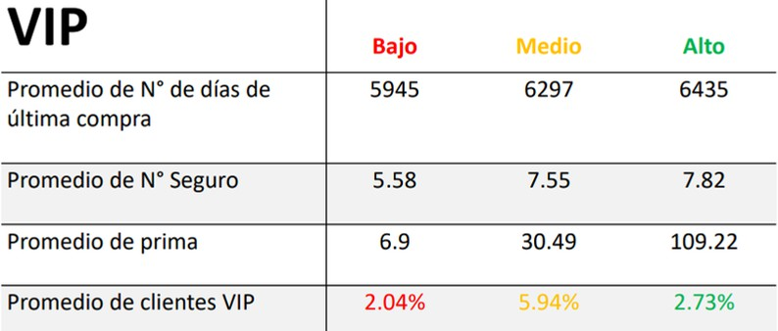
SEGMENTACIÓN DE CLIENTES
Variables de Valor
Sociodemografico
Segmento | ALTO | MEDIO | BAJO
Clientes | 17,201 | 101,687 | 145,923
Edad Prom. | 47 | 43 | 39
% Masculino | 37,25% | 43,07% | 36,90%
% VIP | 42,01% | 15,48% | 3,70%
% TC | 49,83% | 43,84% | 37,64%
% PH | 23,94% | 34,56% | 40,83%
% Ahorro | 79,65% | 83,58% | 76,34%
% Seguro | 94,92% | 87,79% | 88,59%
Ingreso Estimado (S/.) | 5 117 | 4 094 | 3 480
Otros Valores
Segmento | ALTO | MEDIO | BAJO
Nº Clientes | 30,864 | 116,32 | 117,627
Antigüedad Prom. (años) | 4 | 4 | 3
% con >1 Producto | 92,87% | 90,03% | 88%
% AHO+SEG | 23,33% | 10,34% | 5,92%
% Digital | 11,39% | 11,73% | 12,54%
% Agencias | 19,84% | 25,67 | 32,44%
% Telemarketing | 80,16% | 72,39% | 65,74%
Interacciones Prom. (12m) | 7 | 6 | 6

Slide 19
🔴 CLIENTES DE BAJO VALOR 145,923 CLIENTES – 55.10%
🔹 Sociodemográficos
Ed ad p ro m e d i o: 39 añ o s
% Mascu l i n o: 36 . 90 %
% VI P: 3 . 7 0 %
🔹 Variables de Valor
Prom edi o de N ° de dí as desde l a ú l t i m a com pra: 5 , 94 3 Prom edi o de N ° de Seg u ros: 5 . 5 8
Pri m a prom edi o: S/ 6 . 90
Prom edi o de cl i entes VI P: 2 .04 %
% | co n | Tarj et a d e Cré d i to ( TC) : 37. 64 %
% | co n | PH ( Pré st am o H i p ote cari o) : 4 0. 8 3 %
% | co n | Ah o rro: 76 . 34 %
% | co n | Se g u ro: 8 8 . 59 %
I n g re so e sti m ad o: S/ 3 , 4 8 0
🔹 Otro s Asp e cto s
Anti g ü e d ad p ro m e d i o: 3 añ o s
% co n m ás d e 1 p ro d u cto: 8 8 %
% co n Ah o rro + Se g u ro: 5 . 92 %
% can al D i g i t al : 1 2 . 5 4 %
% can al Ag e n ci as: 32 . 4 4 %
% can al Te l e m arketi n g : 65 . 74 % I nte racci o n e s p ro m e d i o 1 2 m : 6
🟥 Comentario
E l se g m e nto d e Cl i e nte Baj o Val o r re p re se nt a e l 5 5 . 1 0 % d e l tot al , co n
1 4 5 , 92 3 cl i e nte s, y se caracte r i za p o r te n e r u n a b aj a p r i m a p ro m e d i o ( S/ 6 . 90 ) y m e n o r n ú m e ro d e se g u ro s p o r cl i e nte ( 5 . 5 8 ) . Co n u n a e d ad
p ro m e d i o d e 39 añ o s, m u e stran i n g re so s re d u ci d o s ( S/ 3 , 4 8 0 ) y g rad o d e d i g i t al i zaci ó n . Pre d o m i n an l o s can al e s trad i ci o n al e s
m e n o r co m o 5 . 92 %
te l e m arketi n g ( 65 . 74 % ) y ag e n ci as ( 32 . 4 4 % ) , m i e ntras q u e so l o e l
co m b i n a p ro d u cto s d e ah o rro y se g u ro, reve l an d o o p o rtu n i d ad e s d e cro ss- se l l . Su f i d e l i zaci ó n t am b i é n e s b aj a, co n so l o 3 añ o s d e anti g ü e d ad p ro m e d i o.

Slide 20
🟡 CLIENTES DE VALOR MEDIO, 101,687 CLIENTES – 38.40%
🔹 Sociodemográficos
Ed ad p ro m e d i o: 4 3 añ o s
% Mascu l i n o: 4 3 . 07 %
% VI P: 1 5 . 4 8 %
🔹 Variables de Valor
Prom edi o de N ° de dí as desde l a ú l t i m a com pra: 6 , 2 97 Prom edi o de N ° de Seg u ros: 7. 5 5
Pri m a prom edi o: S/ 30. 4 9
Prom edi o de cl i entes VI P: 5 . 94 %
% | co n | Tarj et a d e Cré d i to ( TC) : 4 3 . 8 4 %
% | co n | PH : 34 . 5 6 %
% | co n | Ah o rro: 8 3 . 5 8 %
% | co n | Se g u ro: 87. 7 9 %
🔹 Otro s Asp e cto s
Anti g ü e d ad p ro m e d i o: 4 añ o s
% co n m ás d e 1 p ro d u cto: 90. 03 %
% co n Ah o rro + Se g u ro: 1 0. 34 %
% can al D i g i t al : 1 1 . 7 3 %
% can al Ag e n ci as: 2 5 . 67 %
% can al Te l e m arketi n g : 7 2 . 39 % I nte racci o n e s p ro m e d i o 1 2 m : 6
I n g re so e sti m ad o: S/ 4 , 094
🟨 Comentario
E l se g m e nto co n 1 01 , 687 p ro d u cto s y Po se e n 7. 5 5
d e Cl i e nte cl i e nte s,
d e Val o r Me d i o re p re se nt a e l 38 . 4 0 % d e l tot al , y d e st aca p o r su m ayo r d i ve rsi f i caci ó n d e
m e j o re s i n g re so s ( S/ 4 , 094 ) re sp e cto al se g m e nto b aj o. se g u ro s e n p ro m e d i o y u n a p r i m a d e S/ 30. 4 9. Au n q u e e l
can al d e te l e m arketi n g s i g u e s i e n d o d o m i n ante ( 7 2 . 39 % ) , e l u so d e p ro d u cto s co m o t arj et a d e cré d i to ( 4 3 . 8 4 % ) y ah o rro ( 8 3 . 5 8 % ) su g i e re p ote n ci al p ara p ro g ram as d e f i d e l i zaci ó n y ex p an s i ó n . Su anti g ü e d ad p ro m e d i o e s d e 4 añ o s, l o q u e ev i d e n ci a e st ab i l i d ad cre ci e nte.

Slide 21
🟢 CLIENTES DE ALTO VALOR, 17,201 CLIENTES – 6.50%
🔹 Sociodemográficos
Ed ad p ro m e d i o: 47 añ o s
% Mascu l i n o: 37. 2 5 %
% VI P: 4 2 . 01 %
🔹 Variables de Valor
Prom edi o de N ° de dí as desde l a ú l t i m a com pra: 6 , 4 35 Prom edi o de N ° de Seg u ros: 7. 82
Pri m a prom edi o: S/ 109. 2 2
Prom edi o de cl i entes VI P: 2 . 73 %
% | co n | Tarj et a d e Cré d i to ( TC) : 4 9. 8 3 %
% | co n | PH : 2 3 . 94 %
% | co n | Ah o rro: 7 9. 65 %
% | co n | Se g u ro: 94 . 92 %
🔹 Otro s Asp e cto s
Anti g ü e d ad p ro m e d i o: 4 añ o s
% co n m ás d e 1 p ro d u cto: 92 . 87 %
% co n Ah o rro + Se g u ro: 2 3 . 33 %
% can al D i g i t al : 1 1 . 39 %
% can al Ag e n ci as: 1 8 . 94 %
% can al Te l e m arketi n g : 8 0. 1 6 % I nte racci o n e s p ro m e d i o 1 2 m : 7
I n g re so e sti m ad o: S/ 5 , 1 17
🟩 Comentario
E l se g m e nto d e Cl i e nte d e Al to Val o r re p re se nt a so l o e l 6 . 5 0 % d e l tot al , co n 17, 2 01 cl i e nte s, p e ro co n ce ntra l o s i n d i cad o re s m ás só l i d o s d e l p o rt afo l i o. Po se e n 7. 8 2 se g u ro s, u n a p r i m a p ro m e d i o d e S/ 1 09. 2 2 , y u n al to p o rce nt aj e d e p ro d u cto s co m b i n ad o s ( 2 3 . 33 % ) . Co n i n g re so s
e sti m ad o s e n i nte racci o n e s,
S/ 5 , 1 17, d e st acan p o r su anti g ü e d ad , y al to u so d e p ro d u cto s f i n an ci e ro s
m ayo r co m o
n ú m e ro d e t arj et as d e
cré d i to ( 4 9. 8 3 % ) , se g u ro s ( 94 . 92 % ) y VI P ( 4 2 . 01 % ) . So n i d e al e s p ara p ro g ram as d e rete n ci ó n , f i d e l i zaci ó n y ex p an s i ó n d i g i t al .

Slide 22
ESTRATEGIAS/ACCIÓN COMERCIAL
Evaluar & Captar
Evaluar & Captar
Vinculación
✔ Ejecutar campañas dirigidas en zonas de baja cobertura y activar agencias con bajo desempeño comercial. (📌 Obj. 1 y 2)
✔ Programar promociones en temporadas clave utilizando los canales más efectivos para este segmento. (📌 Obj. 4 y 5)
✔ Comunicar ofertas simples enfocadas en productos básicos a clientes con menor uso financiero. (📌 Obj. 3 y 10)
✔ Incentivar la captación mediante testimonios de clientes actuales en zonas subatendidas. (📌 Obj. 1 y 10)
✔ Ofrecer combinaciones de productos según perfil económico y tipo de seguro más utilizado. (📌 Obj. 3 y 10)
✔ Diseñar campañas dirigidas a grupos etarios específicos con canales ajustados a sus preferencias. (📌 Obj. 5 y 7)
✔ Reconocer la permanencia con
beneficios escalonados para clientes con historial sólido. (📌 Obj. 9 y 10)
✔ Activar promociones estratégicas durante los meses con mayor comportamiento de alta. (📌 Obj. 4 y 5)
✔ Aplicar renovaciones automáticas con incentivos exclusivos para fortalecer la continuidad. (📌 Obj. 6 y 9)
✔ Personalizar beneficios según edad y género para maximizar la conexión con el cliente. (📌 Obj. 7 y 9)
✔ Asignar gestores especializados a
clientes con mayor valor y múltiples productos contratados. (📌 Obj. 6 y 8)
✔ Implementar eventos para reforzar la relación y obtener feedback. (📌 Obj. 8 y 9)
Cl i ente Bajo Valor
55%
145 923
Cl i ente Medio Valor
38%
101 687
Cl i ente Alto Valor
6%
17 201

Slide 23
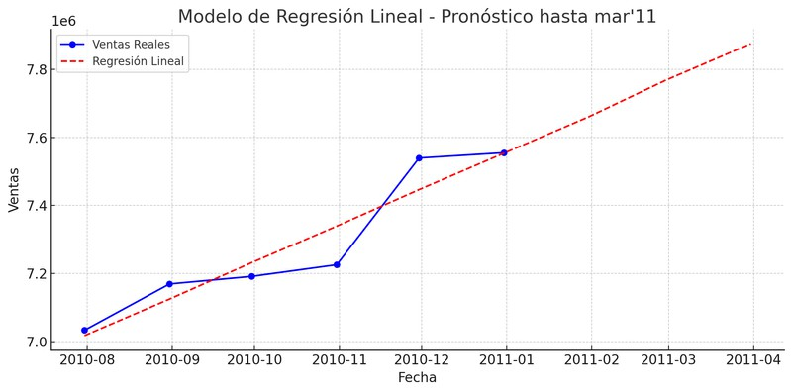
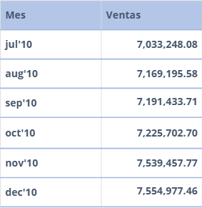
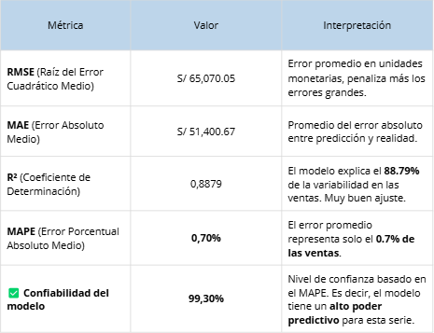
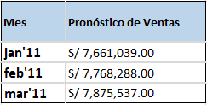
PROYECCION: REGRESIÓN LINEAL (PRIMA)
👉 Histórico de Ventas Observadas ( j u l ' 10 – nov' 10 )
I ndicadores de Precisión del Modelo de Regresión L i neal
👉 Pronóstico de Ventas con Regresión Lineal (ene’11 – mar’11)

Slide 24
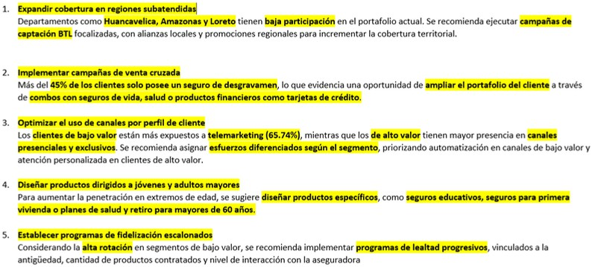
RECOMENDACIONES

Slide 25
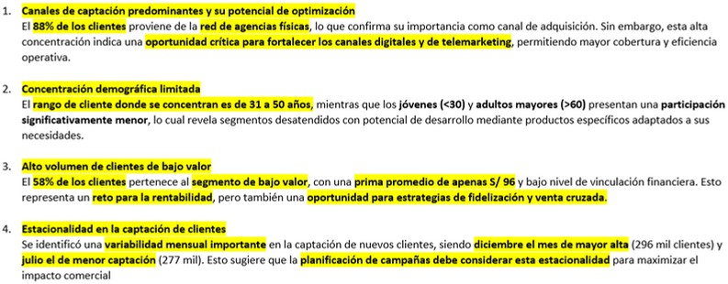
CONCLUSIONES

Slide 26



23444
INTELIGENCIA DE NEGOCIOS
G R U P O 6
FIN

